Slide 1

[Nome do curso]
[Nome do palestrante] [Posição]
Aula 1: Assincronicidade
[Nome da aula]
Javascript Assíncrono

Slide 2

Objetivos
1. Explicar o que são Promises
2. Ensinar como manipulá-las
3. Apresentar as palavras-chave “async” e “await”

Slide 3
[Nome do curso]
[Nome do palestrante] [Posição]
Aula 1| Etapa 1:
Definição
[Nome da aula]
Javascript Assíncrono

Slide 4
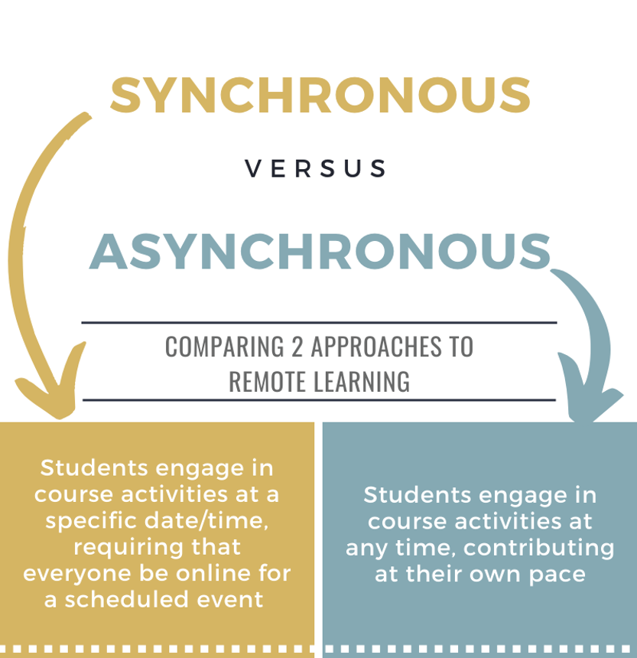
Definição
Assíncrono
“Que não ocorre ou não se efetiva ao mesmo tempo.”

Slide 5
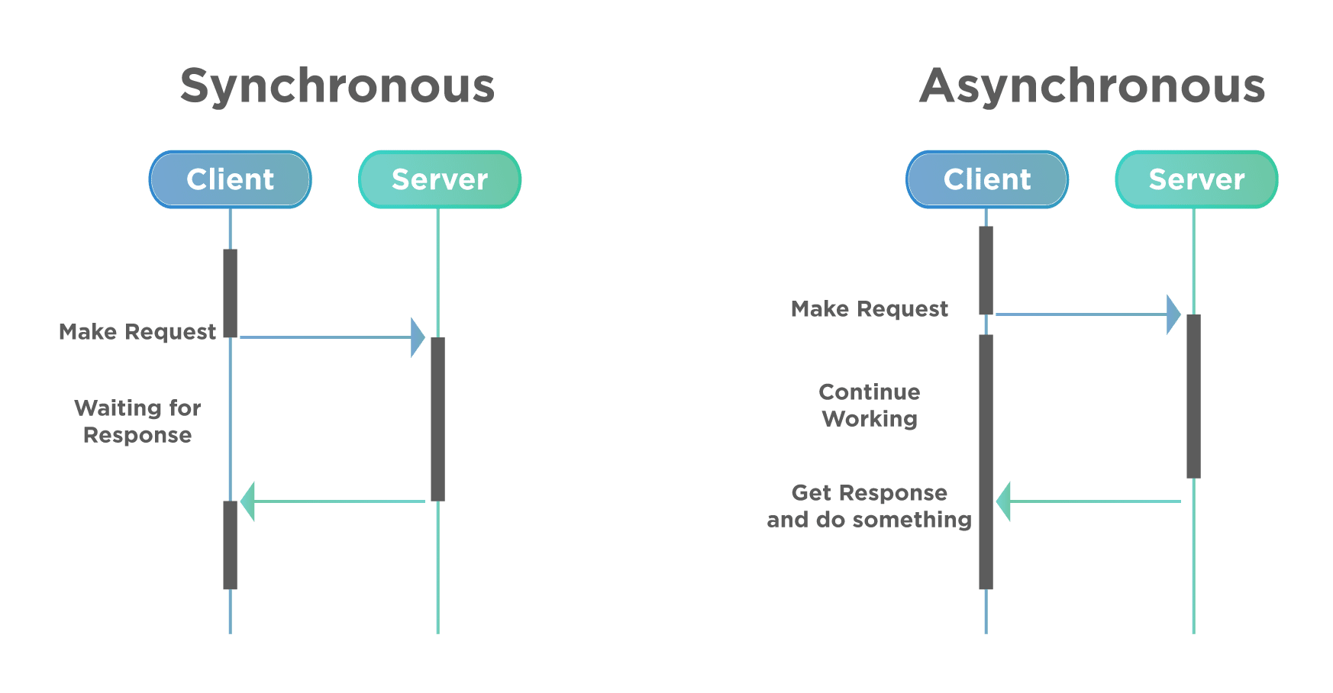
Definição
O Javascript roda de maneira síncrona.

Slide 6
[Nome do curso]
[Nome do palestrante] [Posição]
Aula 1| Etapa 2:
Promises
[Nome da aula]
Javascript Assíncrono

Slide 7
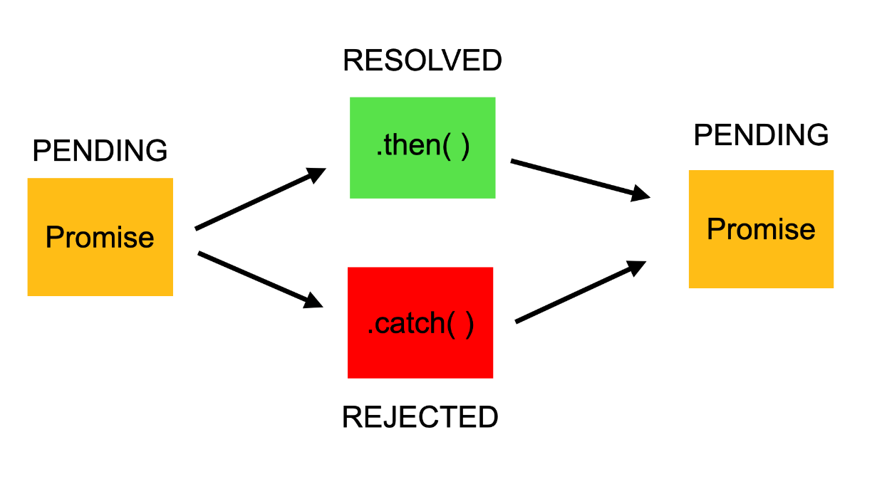
Promises
Objeto de processamento assíncrono
Inicialmente, seu valor é desconhecido. Ela pode, então, ser resolvida ou rejeitada.

Slide 8
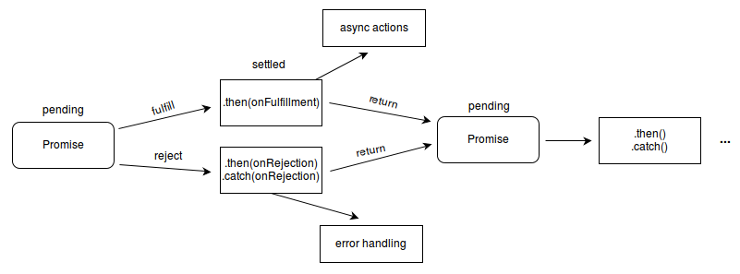
Promises
Uma promise pode ter 3 estados
1) Pending 2) Fulfilled 3) Rejected

Slide 9
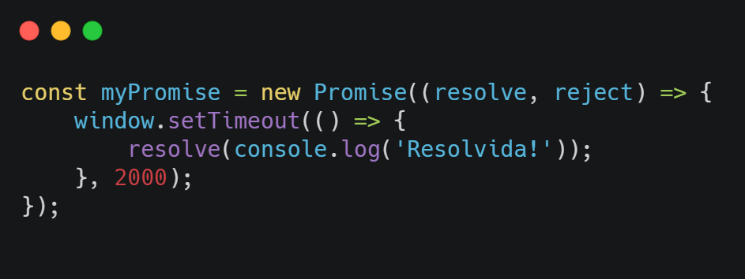
Promises
Estrutura

Slide 10
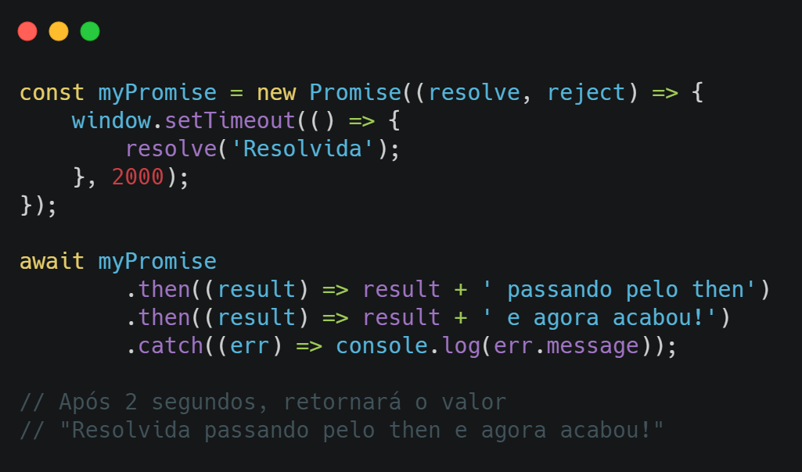
Promises
Manipulação

Slide 11
[Nome do curso]
[Nome do palestrante] [Posição]
Aula 1| Etapa 3:
Async/await
[Nome da aula]
Javascript Assíncrono

Slide 12
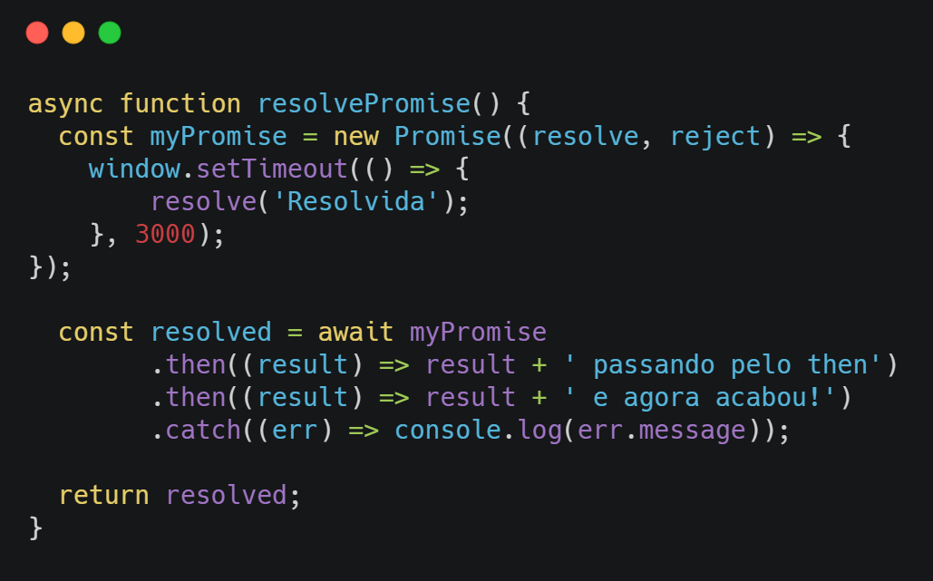
Async/await
Funções assíncronas precisam dessas duas palavras chave.

Slide 13
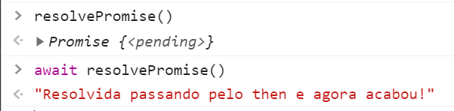
Async/await
Funções assíncronas também retornam Promises!

Slide 14
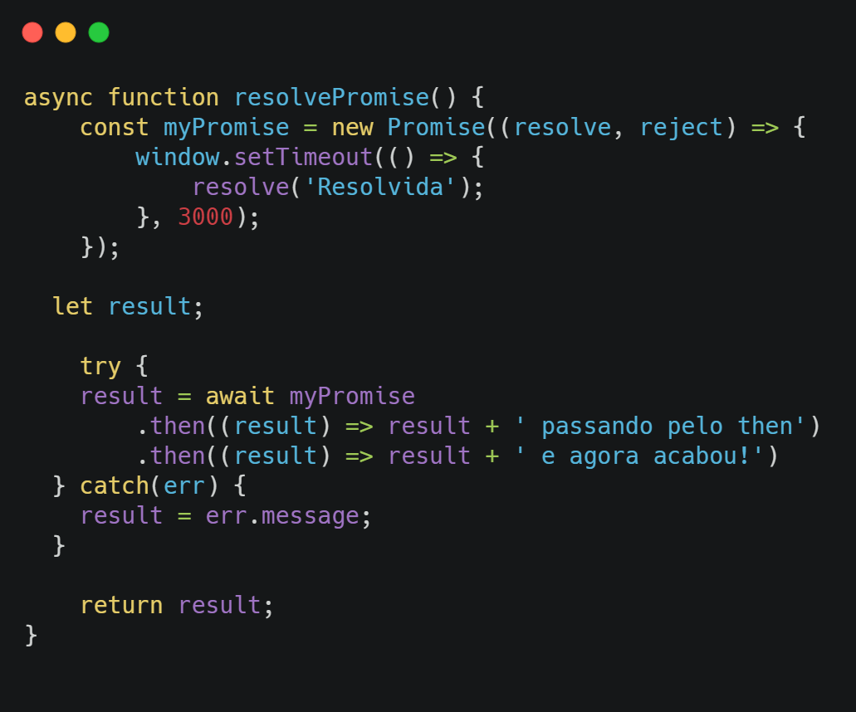
Async/await
Utilizando try...catch

Slide 15
[Nome do curso]
[Nome do palestrante] [Posição]
Dúvidas?
[Nome da aula]
> Fórum do curso
> Comunidade online (discord)

